Slide 1
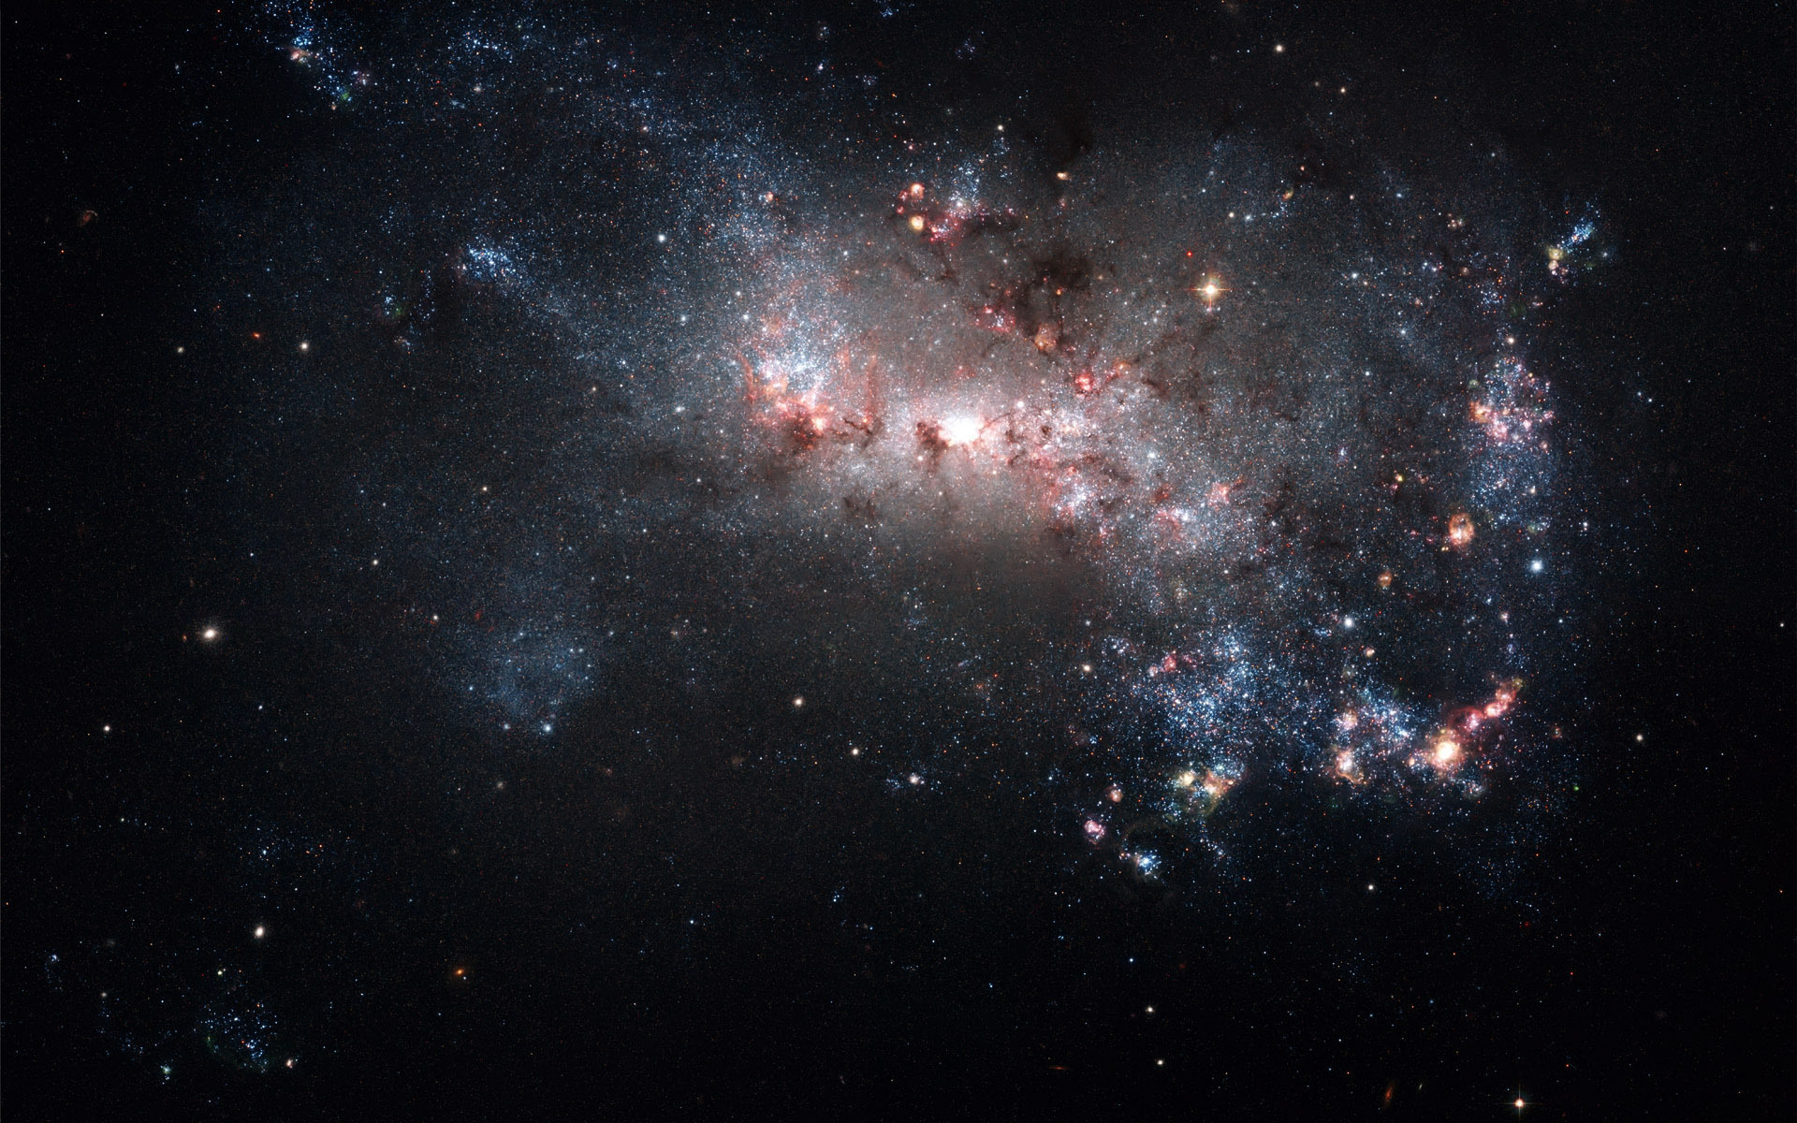
Засоби астрономічних досліджень. Телескопи
Підготувала
учениця 11-А класу
Бутрак Анастасія

Slide 2
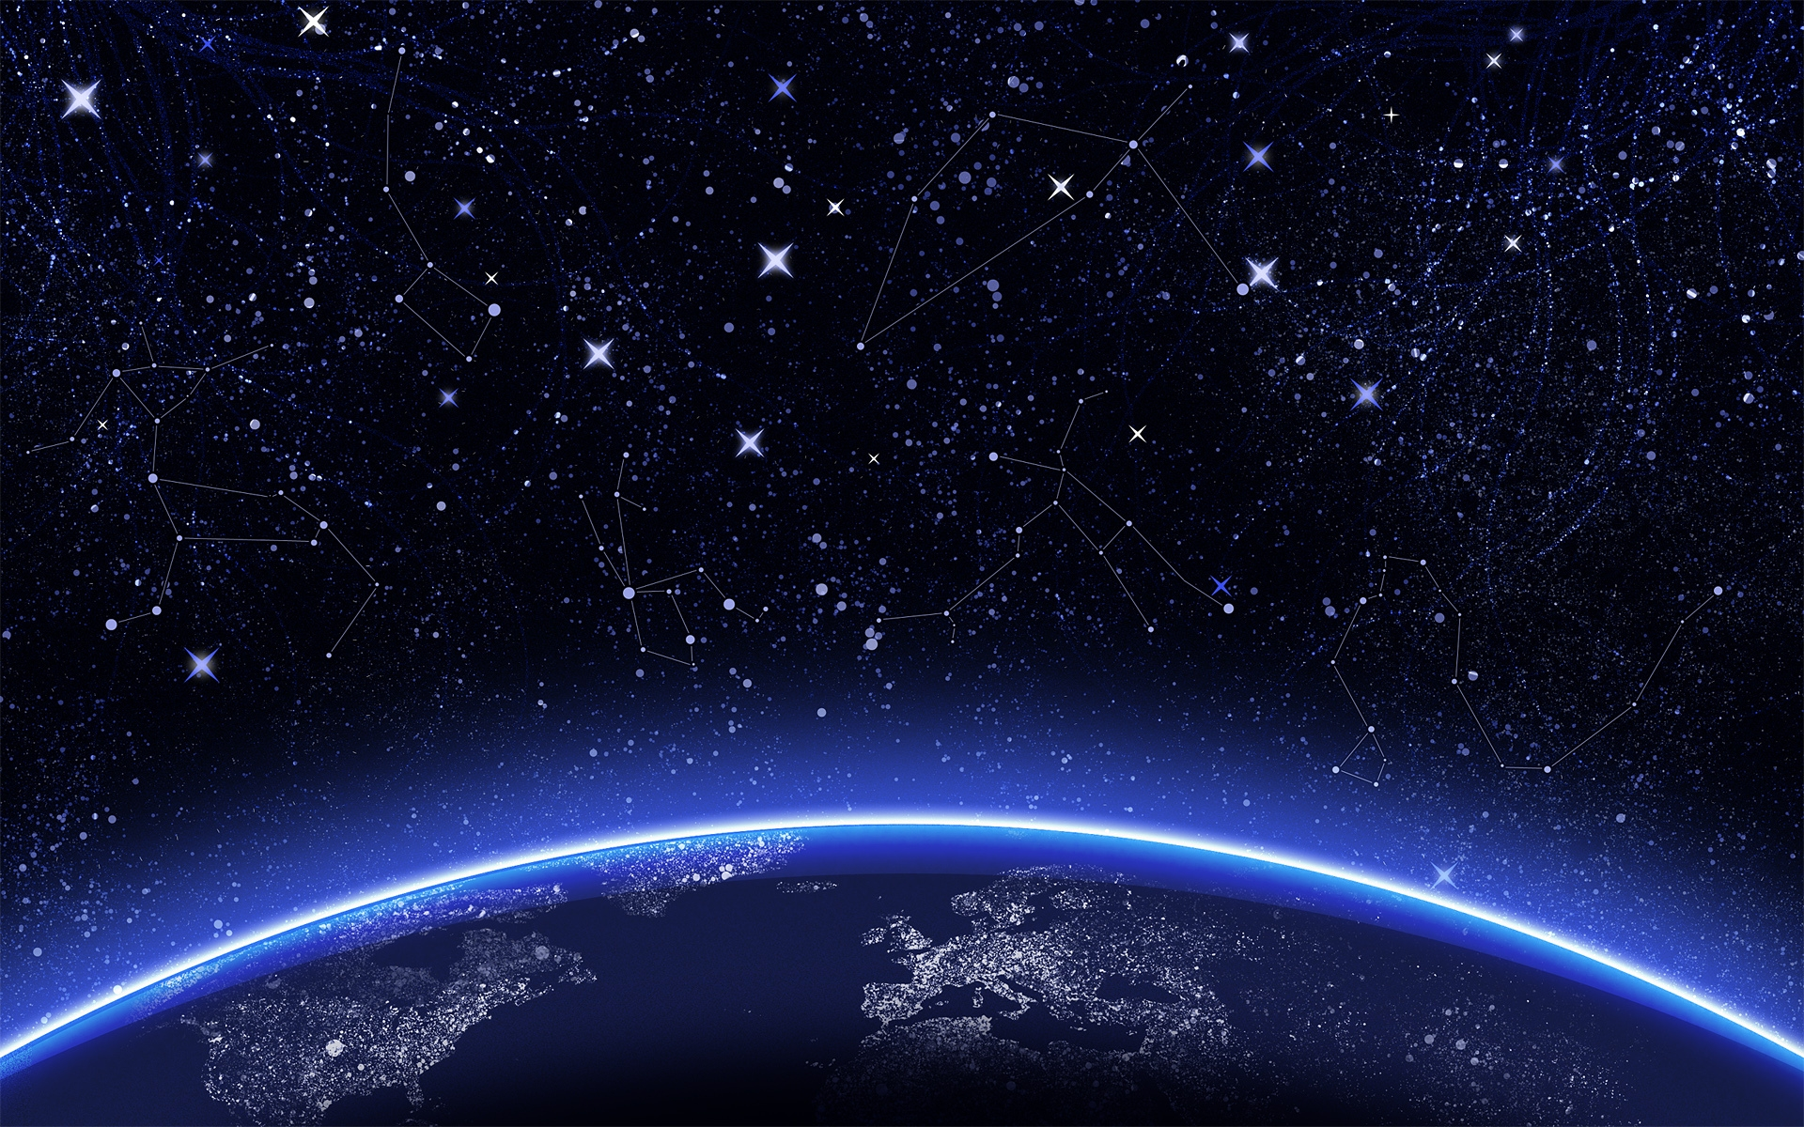
Телескопи, їх призначення
Телескоп — прилад для спостереження віддалених об'єктів.
Термін «телескоп» також вживається для позначення астрономічних приладів для спостережень електромагнітних хвиль невидимих для людського ока (інфрачервоні, ультрафіолетові, рентгенівські, гамма- і радіотелескопи), а також для реєстрації відмінного від електромагнітного випромінювання (нейтринні та гравітаційні телескопи).

Slide 3
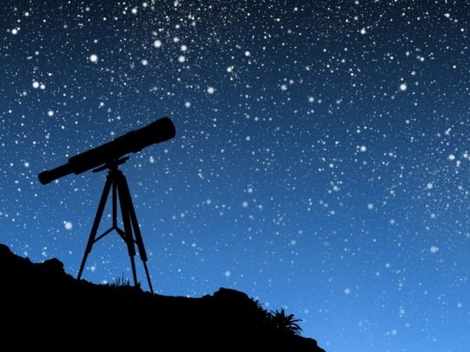
Телескоп має три основні призначення:
1.Збирати випромінювання від небесних світил на приймальний пристрій (око, фотографічну пластинку, спектрограф і ін.);
2.Будувати у своїй фокальній площині зображення об'єкта або певної ділянки неба;
3.Допомогти розрізняти об'єкти, розташовані на близькій кутовій відстані один від одного, що непомітно неозброєним оком.

Slide 4
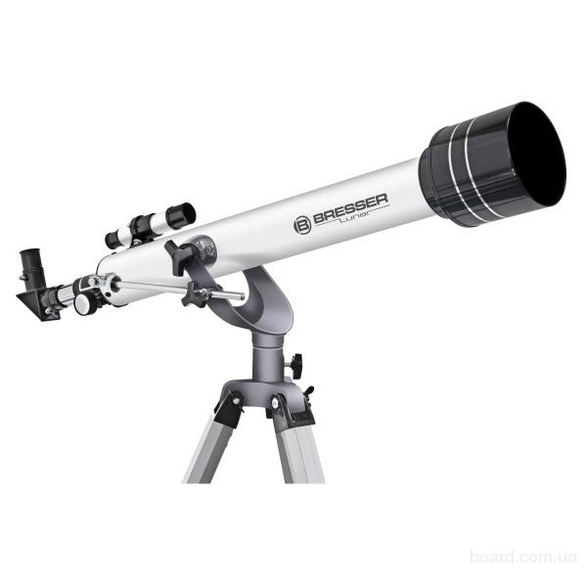
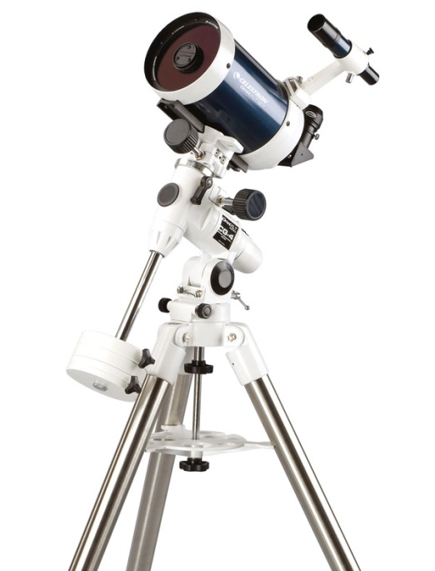
Основною оптичною складовою телескопа є об'єктив, який збирає світло і будує зображення об'єкта або ділянки неба. Об'єктив з'єднується з приймальним пристроєм трубою (тубусом). Механічна конструкція, що несе трубу і що забезпечує її наведення на небо, називається монтуванням.

Slide 5
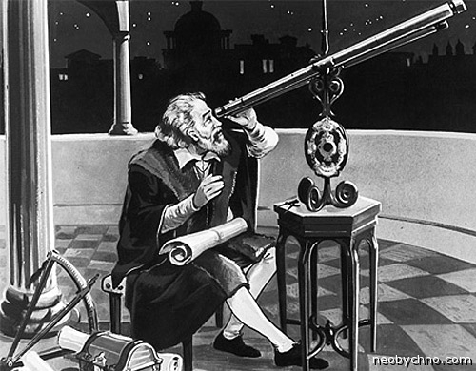
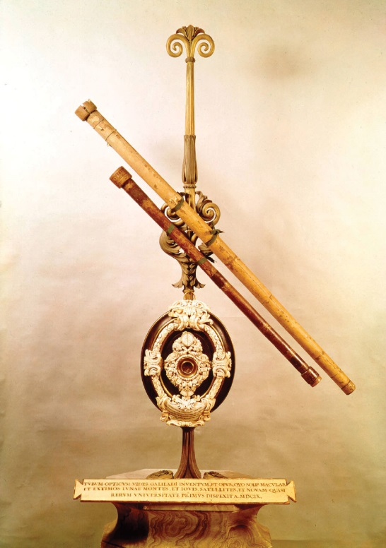
Історія створення
Перший телескоп винайшла людина, далека від астрономії. У 1908 році голландський майстер з виготовлення окулярів Іоанн Ліпперсгей показав свій винахід в Гаазі. Видавати патент на винахід йому не стали — у цей же час багато інших майстрів створювали подібний інструмент.
Вважається, що Галілео Галілей першим сконструював і використав телескоп. Це було простий пристрій, подібний підзорної труби. Тільки великих масштабів і великим збільшенням. За допомогою нього Галілей зробив ряд астрономічних відкриттів.

Slide 6
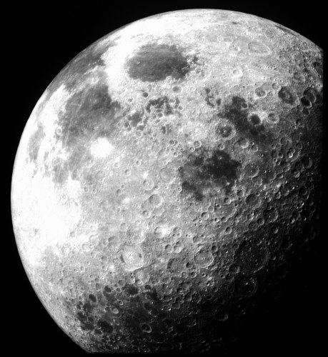
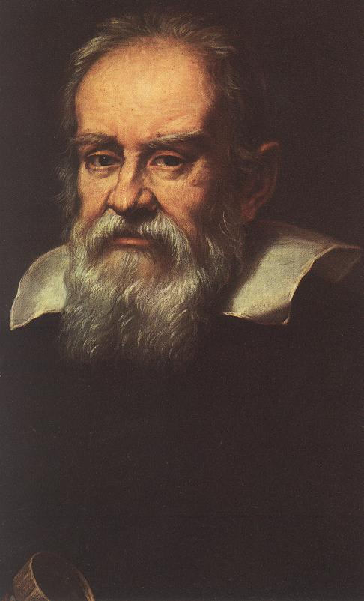
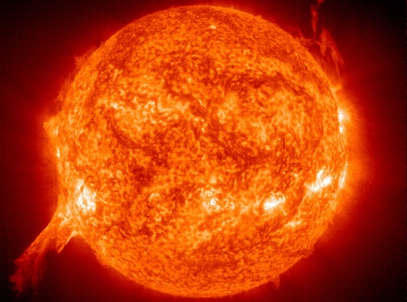
За допомогою телескопа Галілео Галілей відкрив:
1.Гори і кратери на Місяці,;
2.Розміри зірок та їхня колосальна віддаленість;
3.плями на Сонці;
4.Супутники Юпітера (Іо, Європа, Ганімед та Каллісто);
5.Фази Венери, кільця Сатурна;
6.Чумацький Шлях як скупчення окремих зірок та ін.
Це були величезні перевороти в науці про Всесвіт.

Slide 7
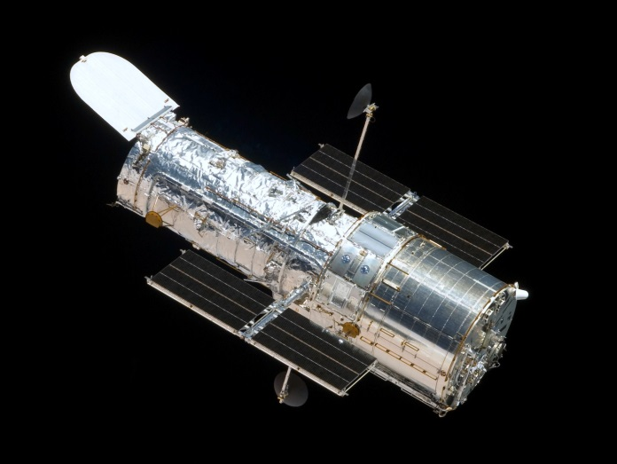
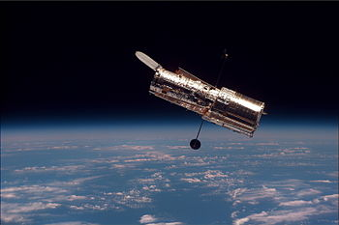
Великою обсерваторією для спостережень в видимому та ближньому ультрафіолетовому діапазонах став космічний телескоп «Габбл», запущений на навколоземну орбіту космічним шаттлом «Дискавері» в квітні 1990 р.
За 18 років роботи на навколоземній орбіті «Габбл» отримав понад 700 тисяч зображень 22 тисяч небесних об'єктів — зір, туманностей, галактик, планет.

Slide 8
Найбільш значимі результати, отримані телескопом «Габбл»:
1. Отримано додаткові дані про планети поза сонячною системою, зокрема, спектрометричні.
2.Доведено, що процес формування планет відбувається у більшості зір нашої Галактики.
3.За наслідками спостережень квазарів отримана сучасна космологічна модель: Всесвіт розширюється з прискоренням і заповнений темною енергією, уточнений вік Всесвіту — 13,7 млрд. років.
4.Частково підтверджена теорія про надмасивні чорні діри в центрах галактик, на основі спостережень висунута гіпотеза, що зв'язує масу чорних дір і властивості галактики.

Slide 9
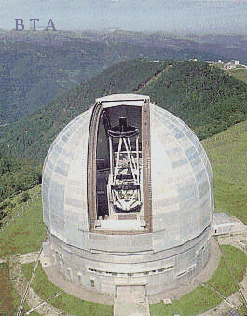
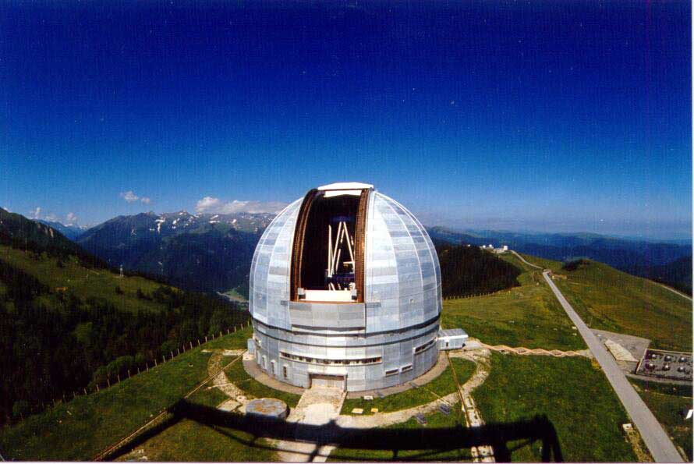
Дещо про сучасні телескопи...
«Чудо науки і техніки" - найбільший у світі телескоп.
Це Великий Азимутальний телескоп Спеціальної астрофізичної обсерваторії РАН. Його головне дзеркало має діаметр 6 метрів (фокусна відстань 24 м) важить 42 т, маса рухомої частини телескопа - 650 т.

Slide 10
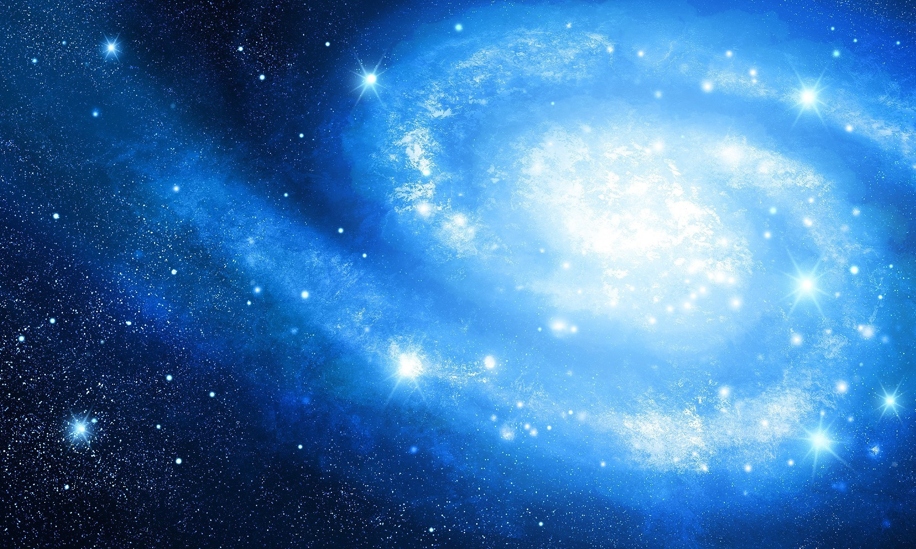
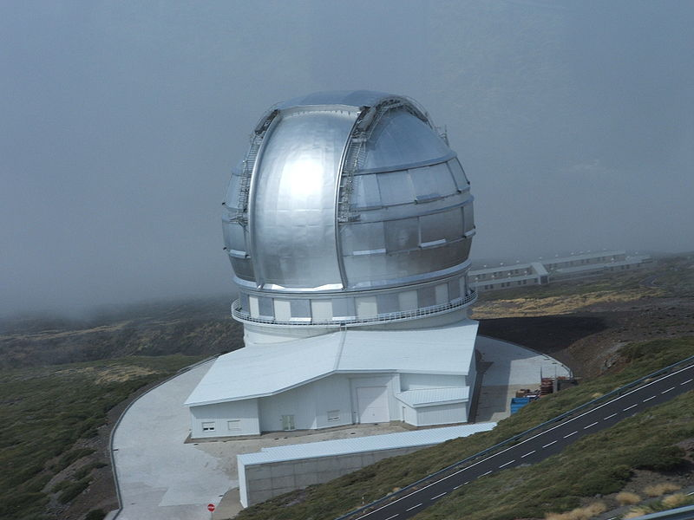
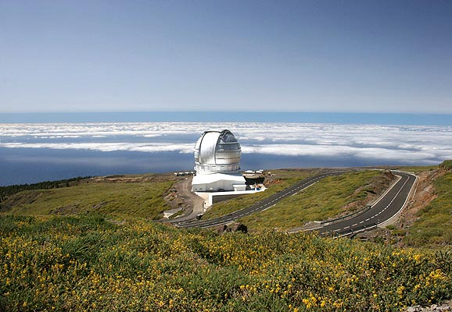
Один з найбільших у світі телескопів знаходиться на висоті 2400 м над рівнем моря, на Канарських островах. На його будівництво було затрачено 180 млн. доларів і 7 років роботи. Первинне дзеркало телескопа має діаметр 10,4 метра, складено воно з 36 шестикутних сегментів. Телескоп вміє «виправляти помилки» атмосфери, коректуючи спотворення.

Slide 11
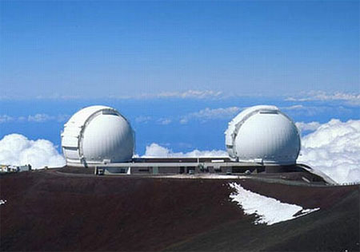
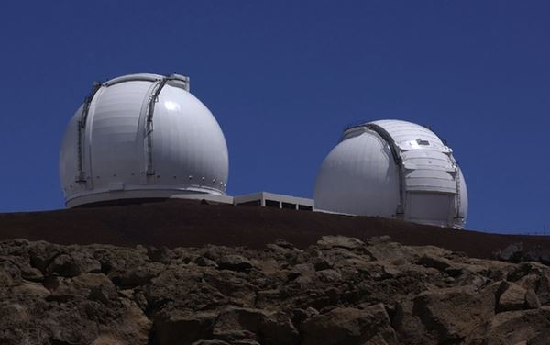
Ці спарені телескопи розташовані на гавайській вершині Мауна Кі (Мауна-Кеа). Кожен з них важить близько 300 тонн, за висотою відповідає восьмиповерховій будівлі, має дзеркало діаметром 10 м і може накопичувати як видиме світло, так і інфрачервоне випромінювання. Дзеркала являють собою конструкцію з менших дзеркал. У телескопа є внутрішня система охолодження, що захищає дзеркала від деформації, викликаної
наргіванням.

Slide 12
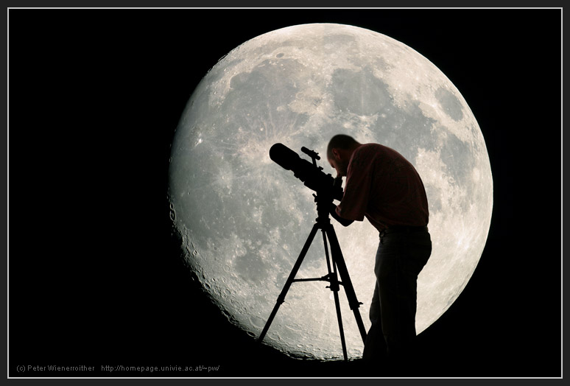
За допомогою сучасних телескопів астрономи спостерігають об'єкти, що знаходяться на відстані близько 10 млрд. світлових років, що складає 9,5-1022 км. Таким чином, за згаданий проміжок часу масштаби світу "виросли" в 5-1015 разів.
Сучасна астрономія дала докази того, що вже близько 10 млрд. років тому доступна для астрономічних спостережень Всесвіт існував у вигляді гігантської системи галактик. Масштаби в часі "виросли" в 13 млн. разів.
Але головне, звичайно, не в цифровому зростанні просторових і часових масштабів, хоча й від них захоплює подих. Головне в тому, що людина, нарешті, вийшла на широкий шлях розуміння дійсних законів світобудови.

Slide 13
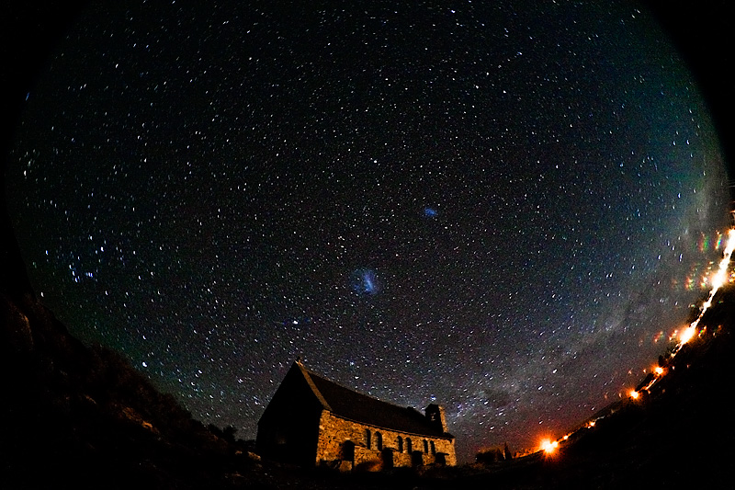
Дякую за увагу!!!

